Slide 1
Муниципальное автономное дошкольное образовательное учреждение «Детский сад общеразвивающего вида № 8 с приоритетным осуществлением деятельности по физическому направлению развития воспитанников»
Инклюзивный театр
«Детские ладошки»
для сенсорного и речевого развития, социальной интеграции детей с ОВЗ
и детей, не посещающих детский сад
(проект по успешной социализации детей с особыми возможностями здоровья в направлении «Жизнь без границ»)
Красноуфимск, 2021

Slide 2
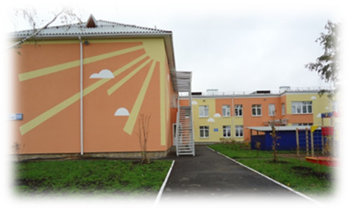
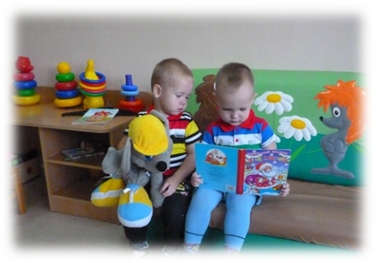
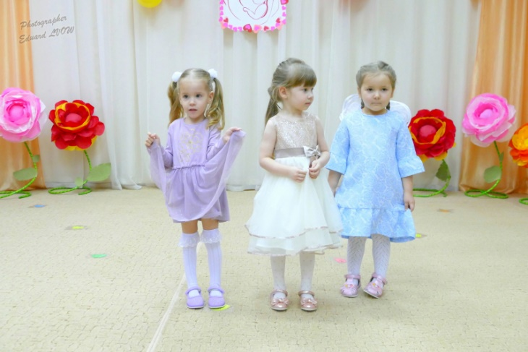
Миссия детского сада:
Реализация права каждого ребенка
на качественное и доступное образование,
обеспечение условий для личностного развития и проживания дошкольного детства, как самоценного периода жизни, охраны и укрепления его здоровья
Философия детского сада:
детский сад - территория успешности каждого:
«У каждого ребёнка есть солнце,
только не нужно его гасить!» (Сократ)

Slide 3
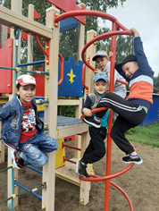
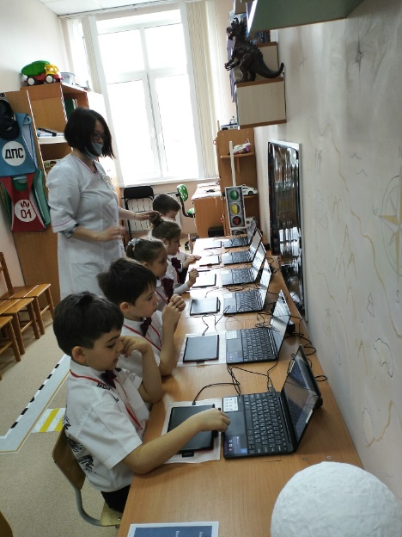
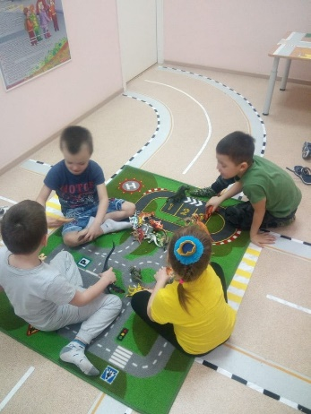
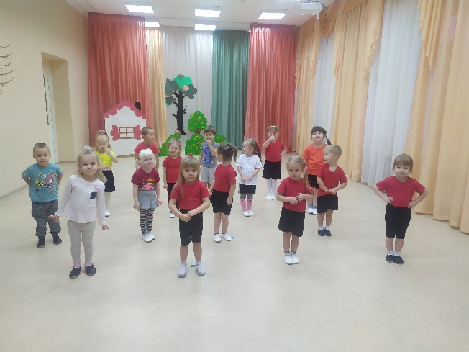
Ведущая концептуальная идея развития учреждения: «Самореализация личности – это и есть фундамент человеческого счастья»
В дошкольном детстве ребёнок приобретает систему ценностных ориентиров, во многом определяющих жизненный путь человека.

Slide 4
Актуальность проекта
В ГО Красноуфимск наблюдается
тенденция увеличения детей
дошкольного возраста с особыми
возможностями здоровья.
На 1 мая 2021 года на территории
ГО Красноуфимск проживают 139 детей с особыми возможностями здоровья и 28 детей-инвалидов в возрасте от 1,5 до 7 лет.
В настоящее время в городе отсутствует опыт работы Инклюзивного театра для сенсорного и речевого развития, успешной социальной интеграции детей с ОВЗ и детей, не посещающих детский сад, с гибким графиком для оказания услуг данной целевой аудитории на безвозмездной основе.

Slide 5
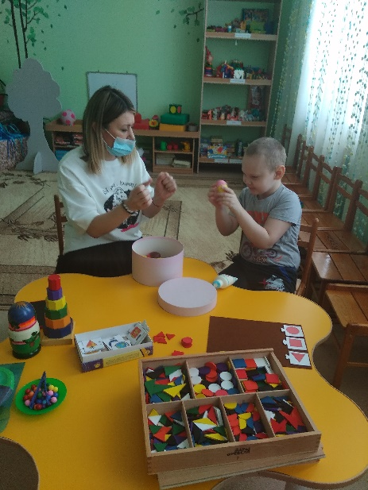
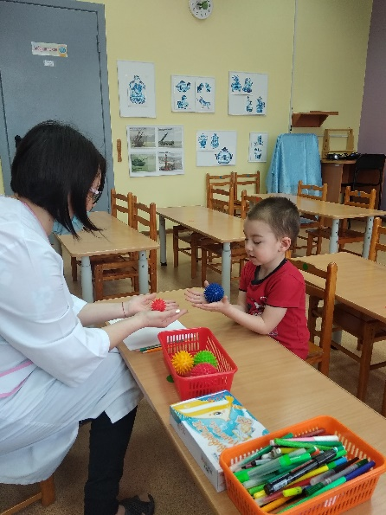
Цель проекта:
создать материально-технические условия для коррекционно-развивающих занятий по театрализованной деятельности детей с особыми возможностями здоровья, и детей, не посещающих детский сад, которые позволят каждому ребёнку социализироваться и проявить способности в разных образовательных областях в ситуации психологического комфорта и успешности.

Slide 6
Задачи:
Приобрести специальное интерактивное и игровое оборудование для организации деятельности Инклюзивного театра «Детские ладошки».
Организовать работу Инклюзивного театра «Детские ладошки» как в режиме непосредственного общения с педагогами, так в дистанционной форме.
Совместно с родителями организовать проведение коррекционно-развивающих занятий инклюзивного театра «Детские ладошки» для особых детей, создать ситуацию успеха в открытии в себе новых способностей, осознании своей уникальности и значимости для себя и окружающих.

Slide 7
Сроки реализации проекта : 01.07.2021 - 30.09.2021
Этапы реализации проекта
Итоговый –
сентябрь 2021 года
Реализационный (основной) -
август 2021 года
Подготовительный –
июль 2021 года
.

Slide 8
Идея проекта
Театрально-игровая деятельность имеет большое значение для всестороннего воспитания детей, является источником развития чувств, глубоких переживаний и открытий ребенка, приобщает его к духовным, ценностям, являясь конкретным, зримым результатом; развивает эмоциональную сферу ребенка, заставляет его сочувствовать персонажам, сопереживать разыгрываемые события.
Участие детей с ОВЗ в театрализованных представлениях оказывает выраженное психотерапевтическое воздействие на все сферы ребенка, повышает речевую активность,
обеспечивает коррекцию нарушений коммуникативной сферы, способствует успешной социализации
и социальной интеграции детей данной категории.

Slide 9
Идея проекта
«Инклюзивный театр «Детские ладошки» для сенсорного и речевого развития, социальной интеграции детей с ОВЗ и детей, не посещающих детский сад»
(комплекс развивающих занятий по театрализованной деятельности, консультаций, развлечений -2 раза в неделю в течение 3 месяцев
Дистанционная форма
(онлайн)- на платформе
«Система дистанционного обучения Ё-Стади»
(консультации, мастер-классы, трансляция театрализованных представлений, общение с педагогами и пр.)
Непосредственное общение (офлайн) –
в вечернее время (индивидуальные и групповые развивающие занятия по театрализованной деятельности) и выходные дни (суббота - общие итоговые праздничные мероприятия).

Slide 10
Идея проекта «Инклюзивный театр «Детские ладошки»
2 направления:
1- Настольный театр «Сказка на ладошке»
(для детей раннего дошкольного возраста и/или детей, с нарушениями опорно-двигательной системы, интеллекта и эмоционально-волевой сферы):
театры-бизибоды, магнитные театры, кукольные театры с резиновыми, деревянными, картонными игрушками, пальчиковые, би-ба-бо (или театр «Петрушки»), перчаточные, варежковые и пр.
2- Интерактивный театр «Страна чудес»
(для детей с 3 лет): театры марионеток, теней, ростовых кукол, на фланелеграфе и др.
Занятия по театрализованной деятельности дети с ОВЗ смогут посещать как совместно с родителями, так и в составе групп (подгрупп) детей.
По желанию родителей с учетом возможностей и желания ребёнка дети с ОВЗ могут быть также включены в состав творческих объединений, функционирующих на базе детского сада.

Slide 11
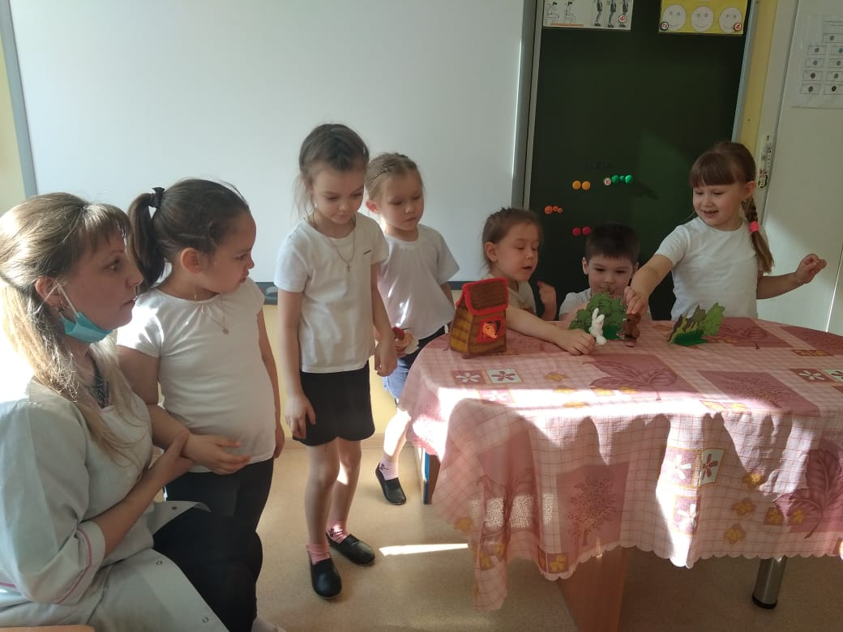
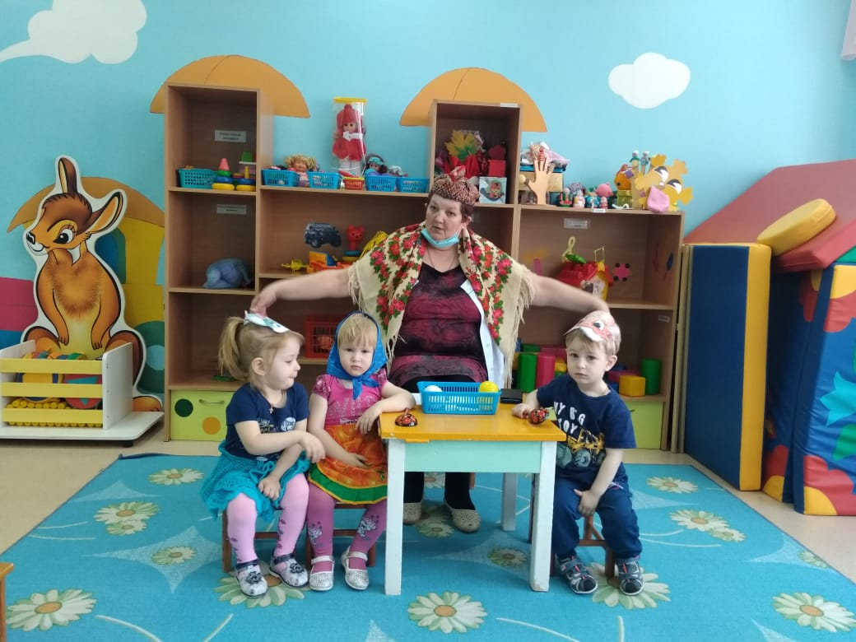
Концепция проекта
Работа Инклюзивного театра организуется для всех семей города, воспитывающих особых детей и детей, не посещающих детский сад, в вечернее время (индивидуальные и групповые развивающие занятия) и/или выходные дни без взимания платы с родителей (законных представителей) .
Программа, дни и время посещения, а также форма-групповая, подгрупповая, индивидуальная –все эти позиции будут определены для каждого ребёнка индивидуально с учетом возможностей его здоровья и согласованы родителями. Один комплекс развивающих занятий рассчитан на 3 месяца.

Slide 12
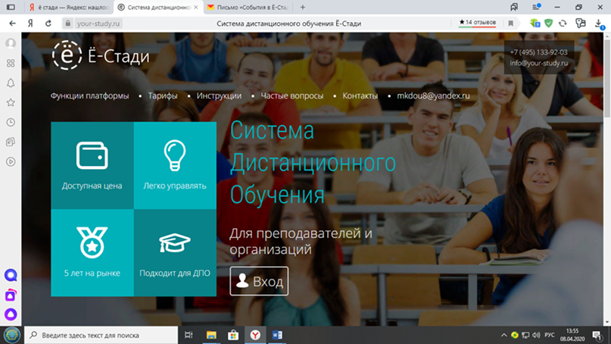
Концепция проекта
В комплекс развивающих занятий помимо театрализованной деятельности с воспитателями будут включены занятия с учителем по адаптивной физкультуре, педагогом-психологом, учителем-логопедом, если у ребёнка (семьи) возникнет такая потребность (например, снять эмоциональное напряжение, скорректировать произношение, поработать над развитием моторики или помочь решить ряд других проблем, которые могут мешать ребёнку заниматься театрализованной деятельностью).
Все специалисты готовы оказать консультационную помощь и поддержку родителям как в режиме непосредственного общения, так и в дистанционной форме на платформе дистанционного обучения «Ё-стади"
По окончании комплекса для детей организуется
развлекательное мероприятие по театрализованной деятельности «Волшебный мир театра», где каждому ребёнку
Предоставляется возможность выступить перед
зрительской аудиторией.

Slide 13
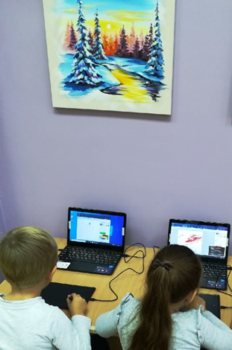
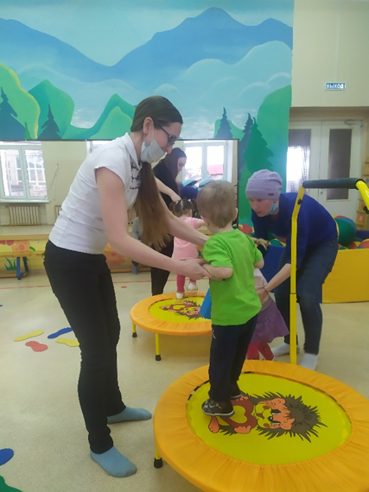
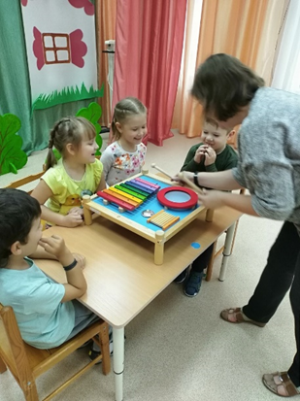
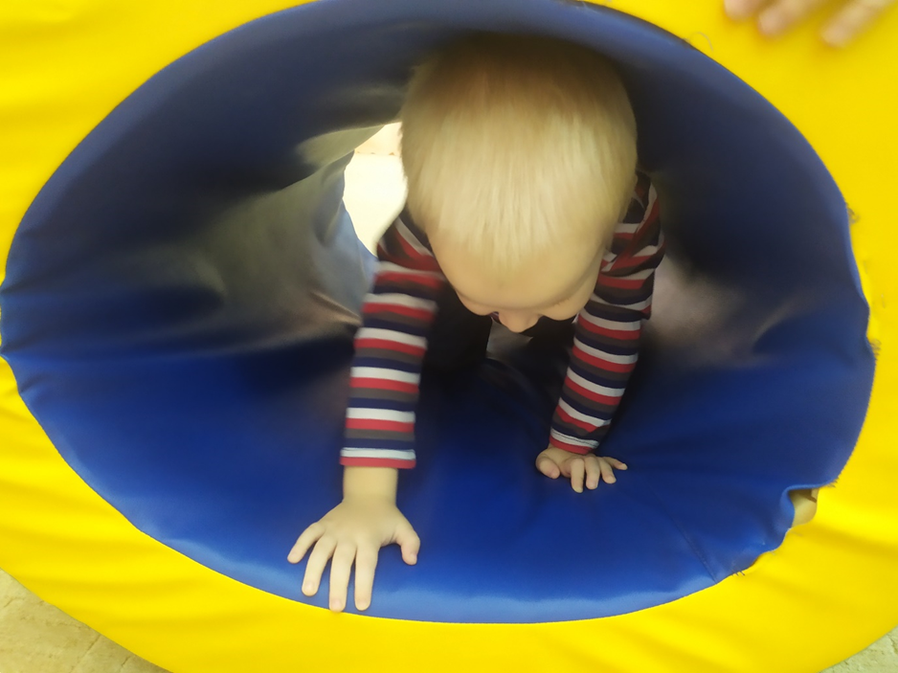
Обоснование социальной значимости проекта:
1)будут удовлетворены потребности всех особых детей города дошкольного возраста в проведении развивающих занятий как в дистанционной форме, так и в режиме непосредственного общения;
2)у Заявителя накоплен опыт работы консультационного центра и службы ранней помощи, реализуются проекты «Лаборатория великих детских открытий для детей с ОВЗ», «Игровая площадка для двигательной активности и социальной интеграции детей с ОВЗ и детей, не посещающих детский сад», специалисты успешно оказывают комплексную помощь семьям с особыми детьми и детьми, не посещающими детский сад;

Slide 14
Обоснование социальной значимости проекта:
3)квалификация педагогов позволяет организовать развивающие занятия по театрализованной деятельности для детей данной категории
4)здание Заявителя проекта расположено в центре города, до него удобно добираться на всех видах транспорта (автобусы, маршрутные такси, автомобили), в здании есть просторные физкультурный и музыкальный зал, групповые помещения, которые станут основой для инклюзивного театра;
5)оборудование здания соответствует требованиям к организации доступной среды (в здании предусмотрены пандусы, таблички Брайля, туалет для инвалидов, сайт для слабовидящих и др.).

Slide 15
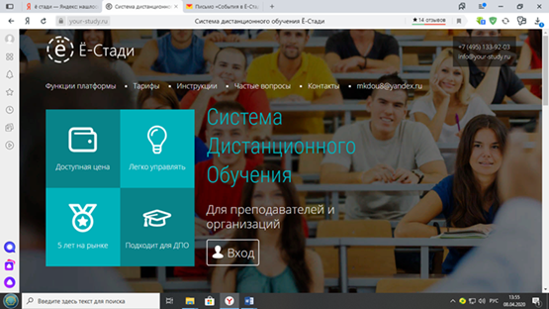
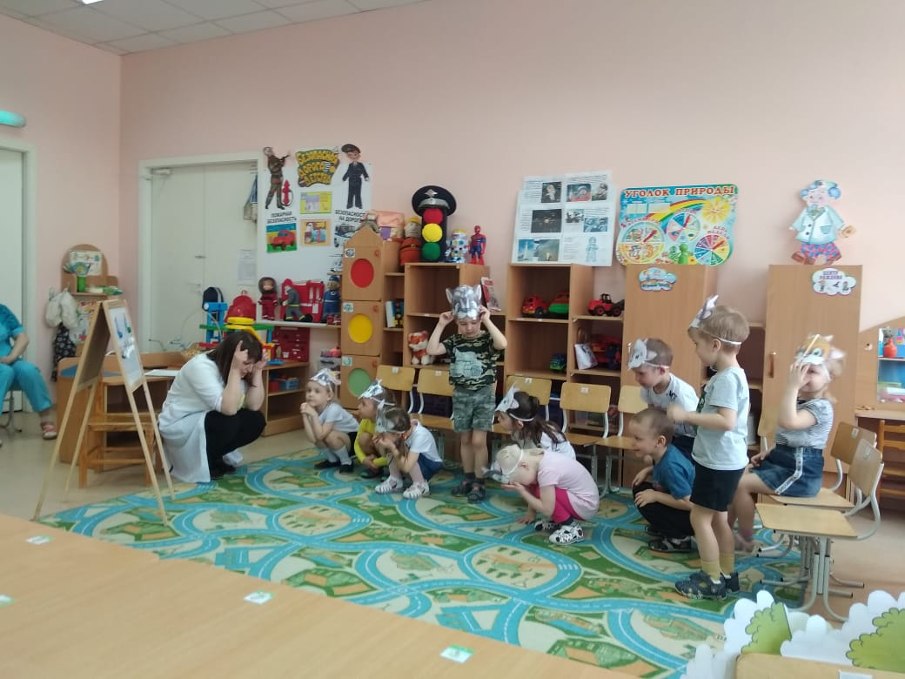
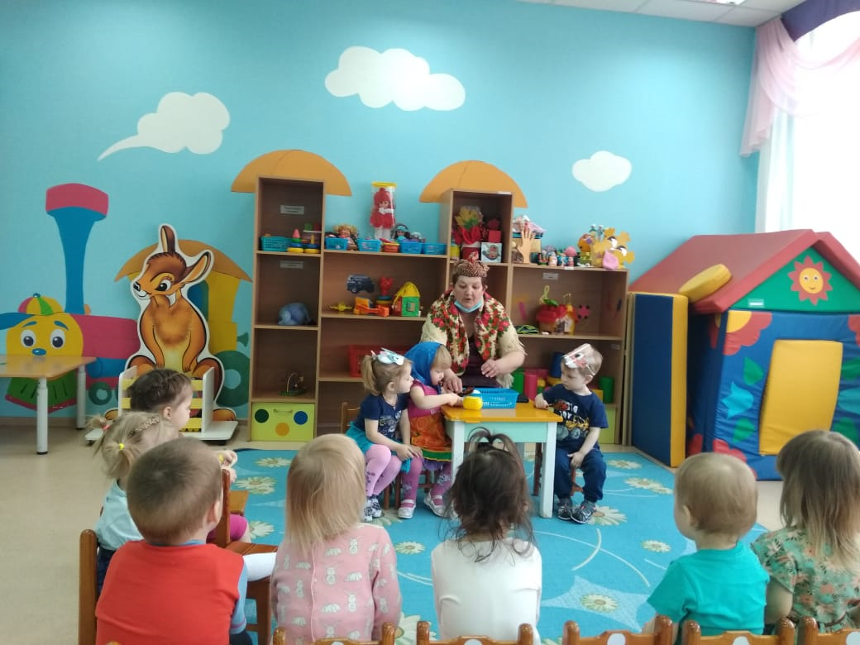
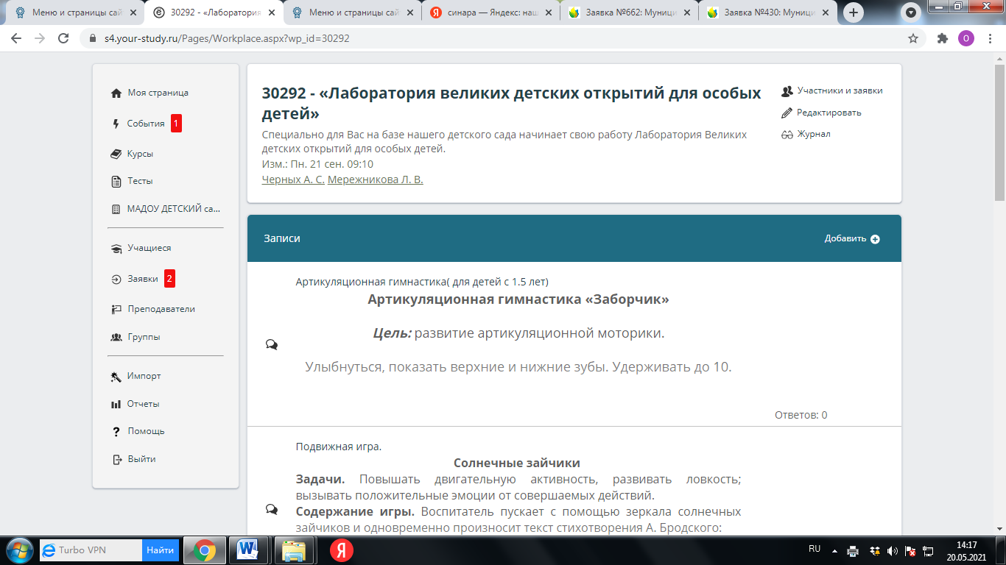
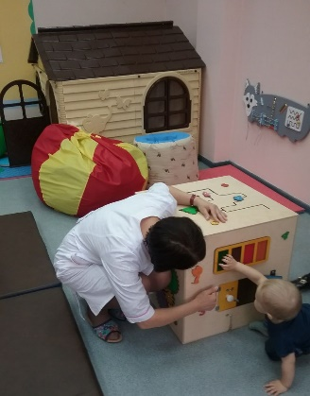
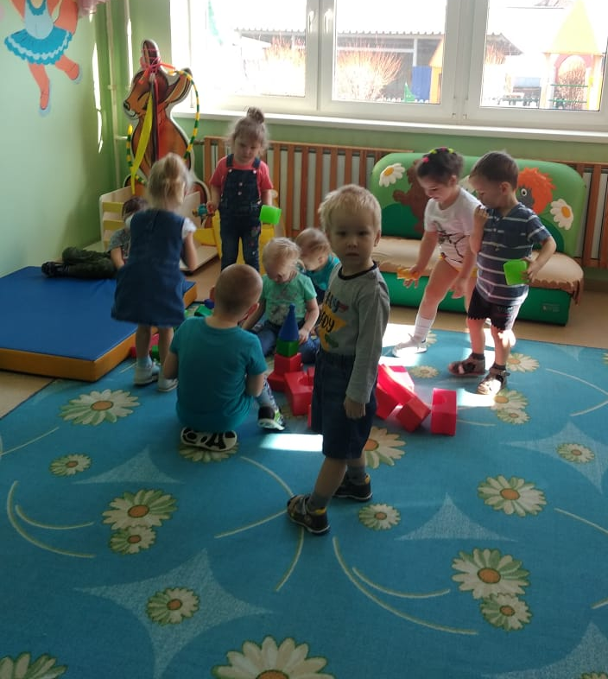
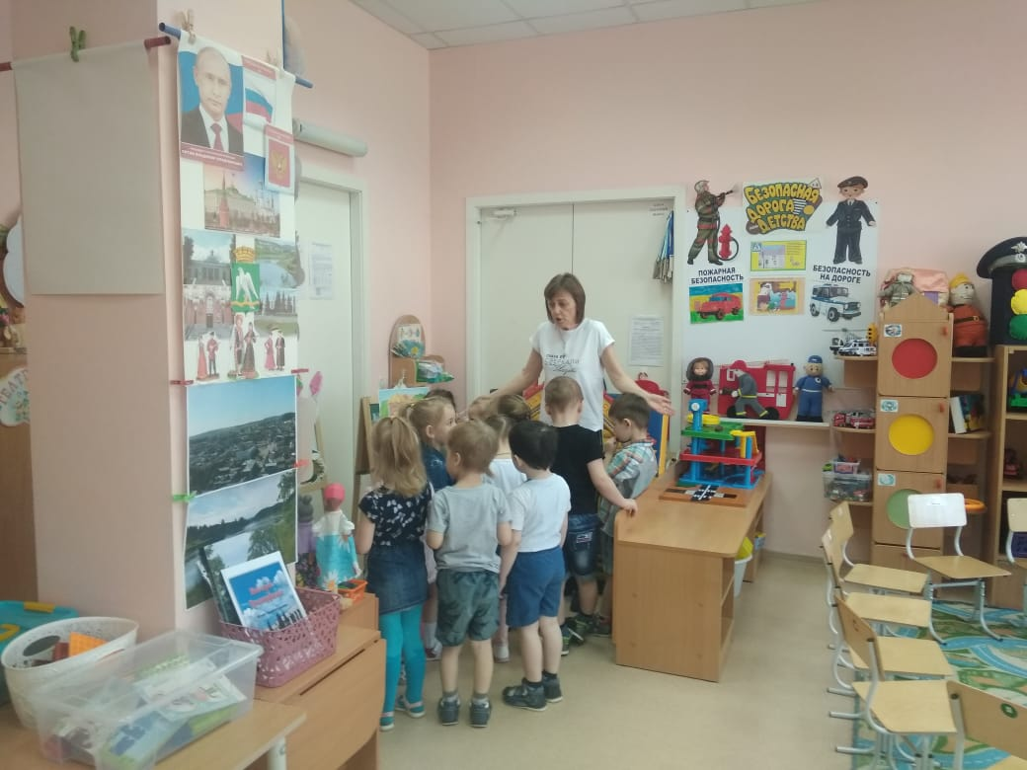
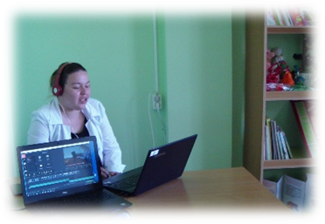
Инструменты для реализации проекта:
Разработан проект «Инклюзивный театр «Детские ладошки» для сенсорного и речевого развития, социальной интеграции детей с ОВЗ и детей, не посещающих детский сад» и календарь его работы.

Slide 16
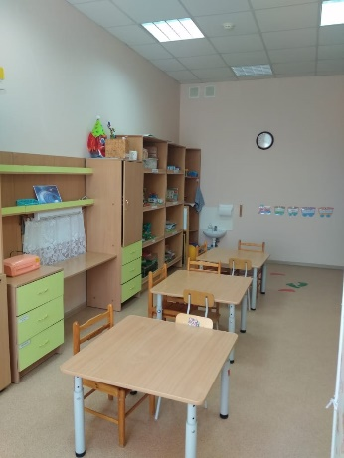
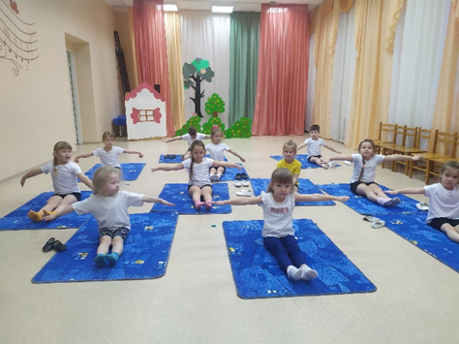
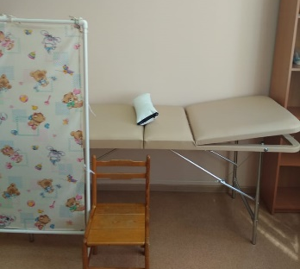
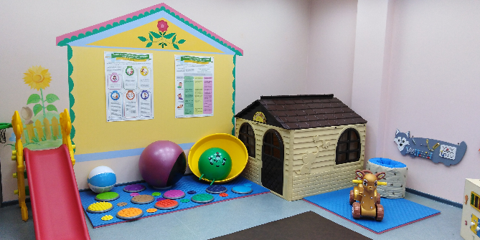
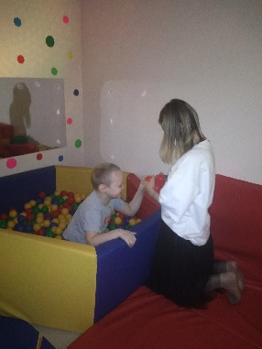
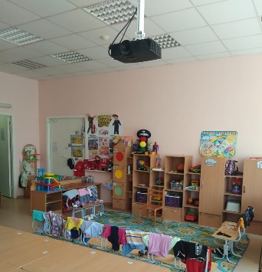
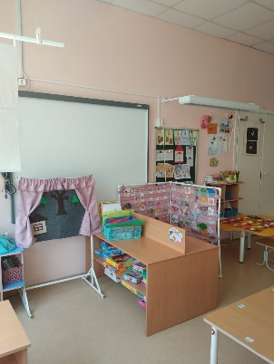
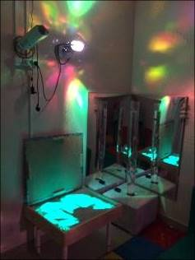
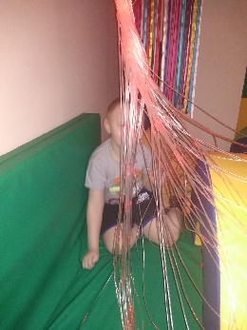
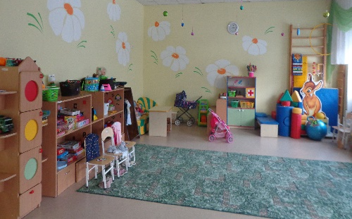
Инструменты для реализации проекта:
Выделены и частично оборудованы помещения под занятия Инклюзивного театра.
Кабинет учителя-логопеда
Служба ранней помощи
Групповые помещения
Сенсорная комната

Slide 17
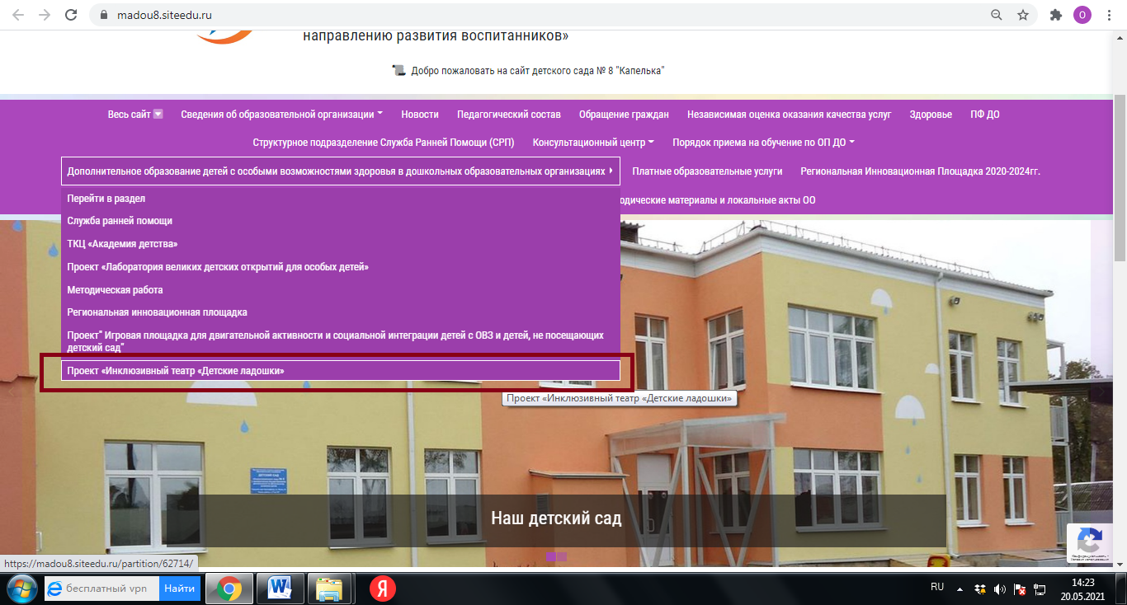
Инструменты для реализации проекта:
Прошли повышение квалификации специалисты, владеющие технологиями работы с особыми детьми, и современными образовательными технологиями для работы в условиях интерактивной среды Инклюзивного театра.
Осуществляется информирование семей с особыми детьми, ведётся набор желающих, осуществляется диагностика образовательных потребностей для определения комплекса развивающих занятий, выбора формы и режима их реализации.

Slide 18
Перечень специалистов, занятых в осуществлении проекта:
Руководитель проекта (информирование о работе «Инклюзивного театра «Детские ладошки» контакт с семьёй и ведение записи участников проекта, составление расписания, контроль реализации проекта);
воспитатели (организация театрализованной деятельности по направлениям «Настольный театр «Сказка на ладошке» и интерактивный театр «Страна чудес», в том числе в дистанционном формате);
педагог-психолог (развивающие занятия в сенсорной комнате с сенсорным интерактивным оборудованием, консультирование родителей);
учитель-логопед, учитель –дефектолог (развивающие занятия в кабинете учителя-логопеда, логопедический массаж, консультирование родителей);
инструктор по физической культуре, учитель адаптивной физической культуры, тренер (проведение занятий по адаптивной и/или лечебной физкультуре с использованием специального и реабилитационного оборудования и тренажёров, консультирование родителей);
музыкальные руководители (проведение развивающих занятий с использованием специального и реабилитационного оборудования, праздничных развлекательных мероприятий «Волшебный мир театра» по итогам реализации проекта, консультирование родителей).

Slide 19
Количественные результаты на начальном этапе реализации проекта:
на начальном этапе реализации проекта:
количество семей, посещающих Инклюзивный театр –
не менее 30, с положительной динамикой увеличения;
количество детей с ОВЗ, посещающих дошкольные учреждения города - 167человек;
загруженность - от 2 до 5 семей в рабочий день;
количество развивающих занятий (игровых сеансов) - 2 раза в неделю (24 занятия в период реализации проекта);
количество праздничных развлекательных мероприятий «Волшебный мир театра» по итогам реализации проекта -1;
количество групп (по количеству участников) – 6
(с представителями семьи) в группе.

Slide 20
Качественные результаты:
организация работы «Инклюзивный театр «Детские ладошки» для сенсорного и речевого развития, социальной интеграции детей с ОВЗ и детей, не посещающих детский сад» в дистанционной форме и в режиме офлайн (непосредственного общения);
создание ситуации психологического комфорта и успешности для успешной социализации особых детей и их семей;
удовлетворённость детей и родителей качеством работы «Инклюзивного театра «Детские ладошки» для сенсорного и речевого развития, социальной интеграции детей с ОВЗ и детей, не посещающих детский сад».
Источники ресурсного обеспечения проекта в дальнейшем:
В рамках Программы развития дошкольного образовательного учреждения разработан проект «Лаборатория великих детских открытий для детей с ОВЗ», где одно из направлений – «Инклюзивный театр «Детские ладошки» для сенсорного и речевого развития, социальной интеграции детей с ОВЗ и детей, не посещающих детский сад».

Slide 21
Бюджет проекта
Бюджет проекта (общая сумма)*:
230 000,00
Запрашиваемая сумма: 200 000,00
Субсидии, выделяемые на финансовое обеспечение оплаты труда: 30 000,00

